Slide 1
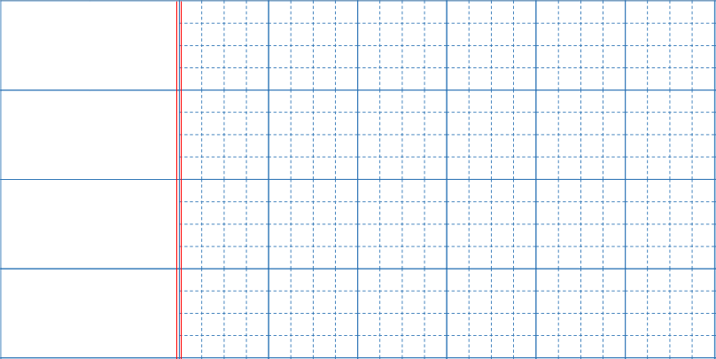

Thứ ba ngày 2 tháng 11 năm 2021
Tiếng Việt
Ôn tập giữa học kì 1 (tiết 3+4)

Slide 2

MỤC TIÊU
Bài học giúp con:
01
Viết đúng chính tả 2 khổ thơ đầu bài: Cô giáo lớp em;
Đoán đúng từ chỉ đồ vật, kể tên các đồ dùng trong gia đình và nêu công dụng của đồ vật đó;
02
03
Hiểu, ghép được câu nêu đặc điểm.

Slide 3
Hoạt động 1:
Hướng dẫn làm bài tập

Slide 4

Nghe – viết Cô giáo lớp em (2 khổ thơ đầu)
Sáng nào em đến lớp
Cũng thấy cô đến rồi.
Đáp lời “Chào cô ạ!”
Cô mỉm cười thật tươi.
Cô dạy em tập viết
Gió đưa thoảng hương nhài
Nắng ghé vào cửa lớp
Xem chúng em học bài.
Bạn nhỏ thấy cô giáo với nụ cười tươi.
Khi đến lớp bạn nhỏ thấy ai?
Đoạn thơ có những chữ nào viết hoa?
Đoạn thơ có chữ nào dễ viết sai?

Slide 5


Luyện viết từ khó
mỉm cười,
thoảng,
lớp,
ghé,
Vở nháp

Slide 6

Bài 3:
Cô giáo lớp em
Vở Tiếng Việt
Sáng nào em đến lớp
Cũng thấy cô đến rồi.
Đáp lời “Chào cô ạ!”
Cô mỉm cười thật tươi.
Cô dạy em tập viết
Gió đưa thoảng hương nhài
Nắng ghé vào cửa lớp
Xem chúng em học bài.

Slide 7

MỤC TIÊU
Bài học giúp con:
01
Nghe - viết đúng chính tả 2 khổ thơ đầu bài: Cô giáo lớp em;
Đoán đúng từ chỉ đồ vật, kể tên các đồ dùng trong gia đình và nêu công dụng của đồ vật đó;
02
03
Ghép được câu nêu đặc điểm.

Slide 8
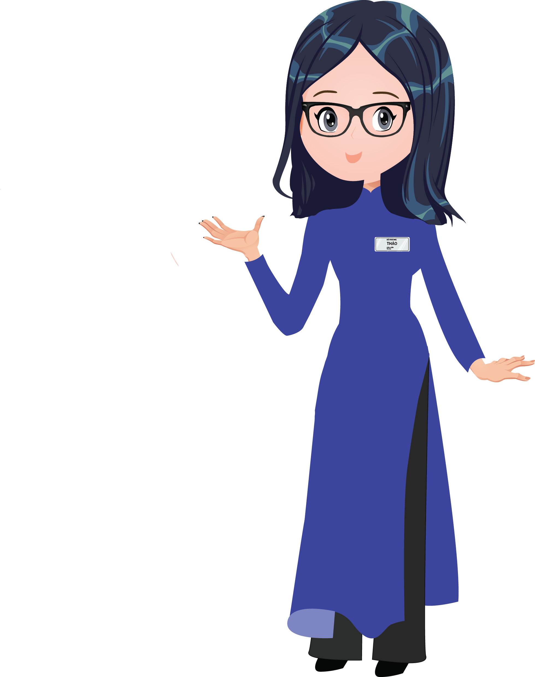
Bài 4: Trò chơi: Đoán từ
Dựa vào gợi ý dưới đây, con hãy viết từ chỉ đồ vật vào bảng con trong thời gian 10s

Slide 9
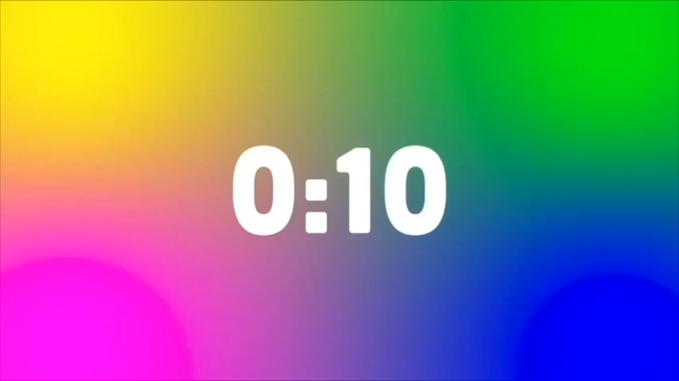
Câu a:
Bắt đầu bằng tr
Đồ vật ở trường
Dùng để báo giờ học
trống

Slide 10
Câu b:
Bắt đầu bằng ch
Đồ vật trong nhà
Dùng để quét nhà
chổi

Slide 11
Câu c:
Bắt đầu bằng ang
Đồ vật trong lớp
Dùng để viết chữ lên đó
bảng

Slide 12
Câu d:
Bắt đầu bằng an
Đồ vật ở góc học tập
Dùng để bày sách vở
bàn

Slide 13
Con hãy đặt câu nêu đặc điểm của từng
đồ vật trên.

Slide 14

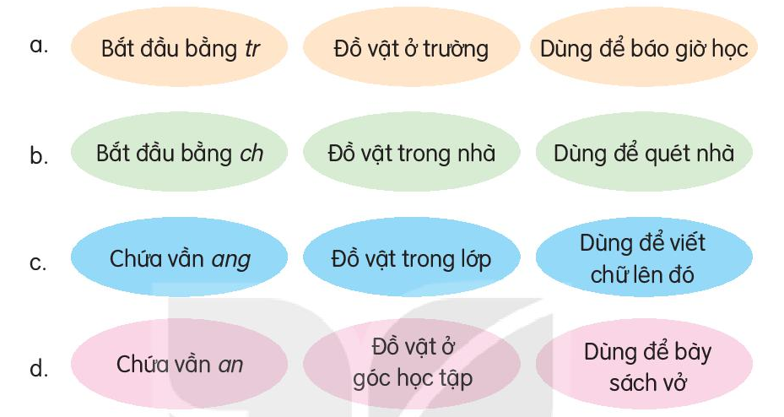
4. Trò chơi đoán từ
Cái trống
Cái chổi
Cái bảng
Cái bàn

Slide 15
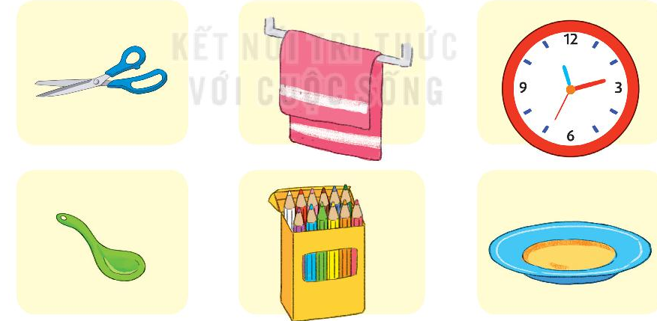
5. Viết tên đồ vật trong mỗi hình
đ
đ
đ
đ
đ
đ

Slide 16
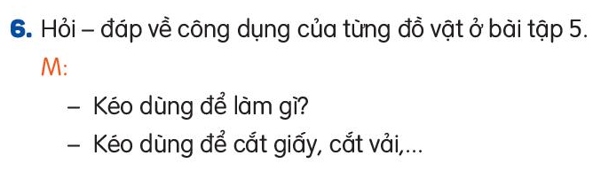

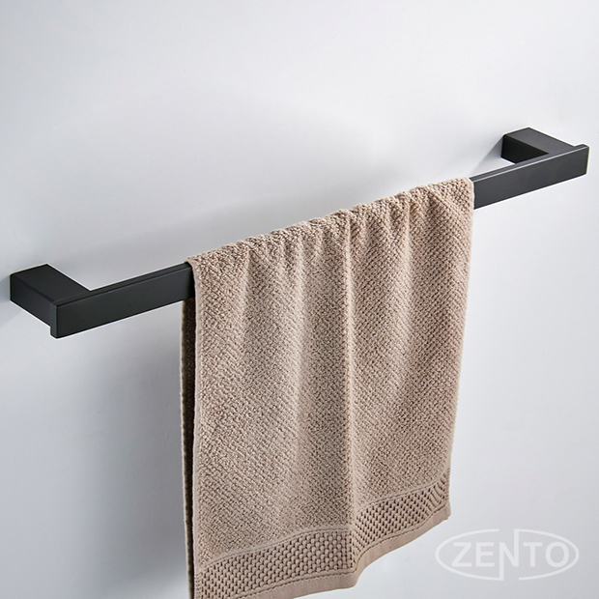
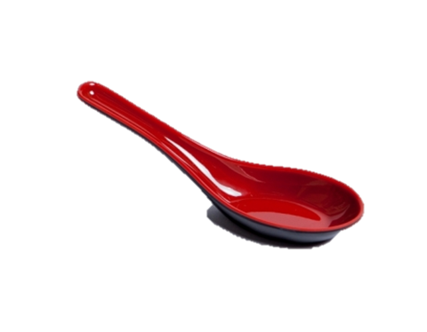
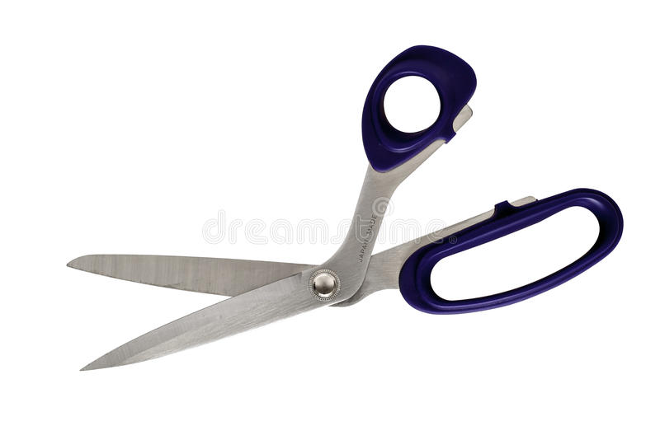
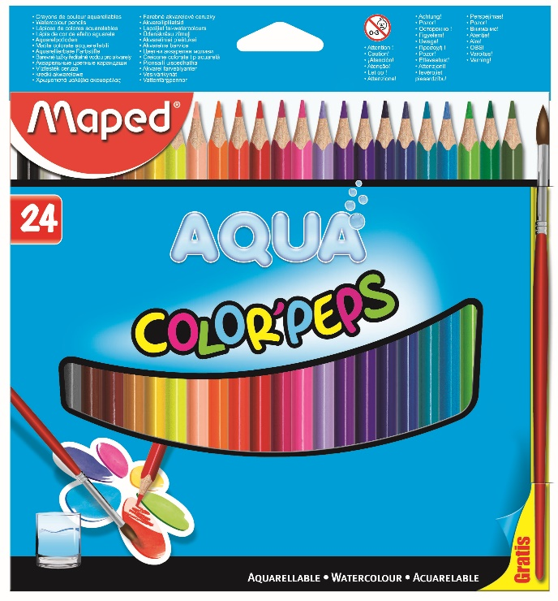
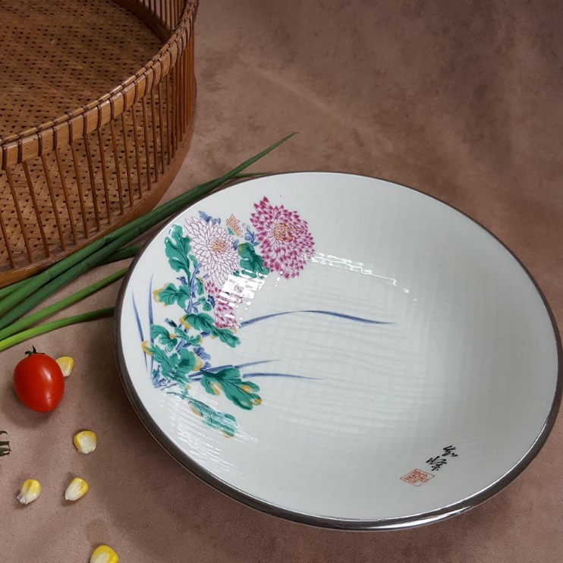
- Khăn mặt dùng để làm gì?
Khăn mặt dùng để lau mặt.

Slide 17
MỤC TIÊU
Bài học giúp con:
01
Nghe - viết đúng chính tả 2 khổ thơ đầu bài: Cô giáo lớp em;
Đoán đúng từ chỉ đồ vật, kể tên các đồ dùng trong gia đình và nêu công dụng của đồ vật đó;
02
03
Ghép được câu nêu đặc điểm.

Slide 18
TRÒ CHƠI: XÌ ĐIỆN
Mỗi bạn nêu tên đồ vật và công dụng của đồ vật ngoài bài tập số 6.

Slide 19

Bài 7: Ghép các từ ngữ để tạo 4 câu nêu đặc điểm.
đôi mắt của bé
những vì sao
cầu vồng
tóc bà
lấp lánh trong đêm
rực rỡ sau cơn mưa
to tròn, đen láy
đã bạc

Slide 20
MỤC TIÊU
Bài học giúp con:
01
Nghe - viết đúng chính tả 2 khổ thơ đầu bài: Cô giáo lớp em;
Đoán đúng từ chỉ đồ vật, kể tên các đồ dùng trong gia đình và nêu công dụng của đồ vật đó;
02
03
Ghép được câu nêu đặc điểm.

Slide 21
Hoạt động 2:
Giao nhiệm vụ và tự đánh giá

Slide 22
Nhiệm vụ
- Con hoàn thành bài 3 - bài viết Cô giáo lớp em (2 khổ thơ đầu)
- Con viết một câu nêu đặc điểm về một hiện tượng thiên nhiên.

Slide 23

Đánh giá mức độ hiểu bài của em
0
1
2
3
Hiểu và vận dụng được
Không hiểu
Hiểu
Hiểu rõ

